Slide 1
Школа социального успеха
Классный руководитель – это не работа, это образ жизни.

Slide 2
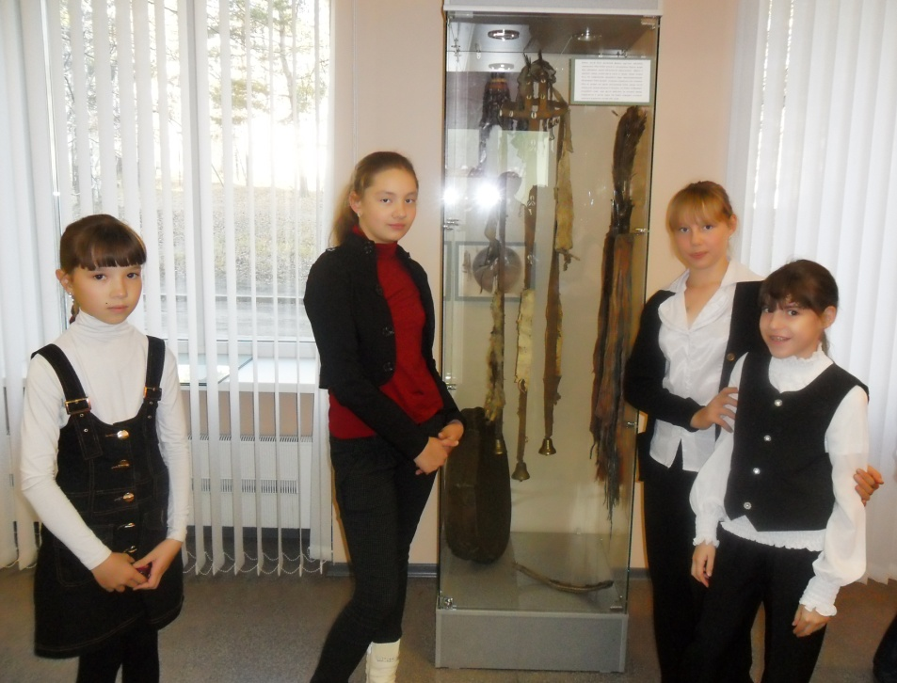
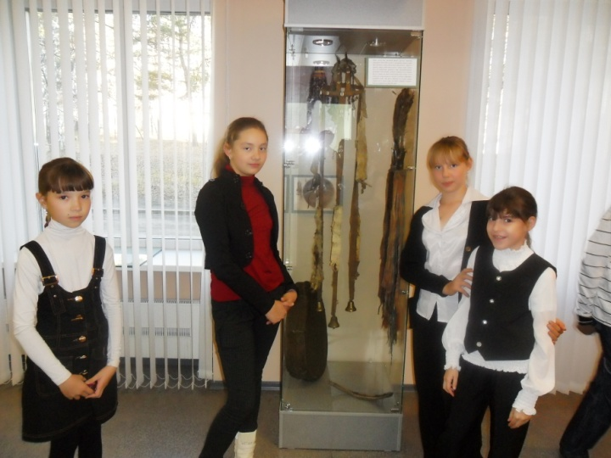
Основной структурный элемент в школе класс.
Классный руководитель - ближайший и непосредственный воспитатель и наставник учащихся. Он организует и направляет воспитательный процесс в классе, объединяет воспитательные усилия учителя, родителей и общества.

Slide 3
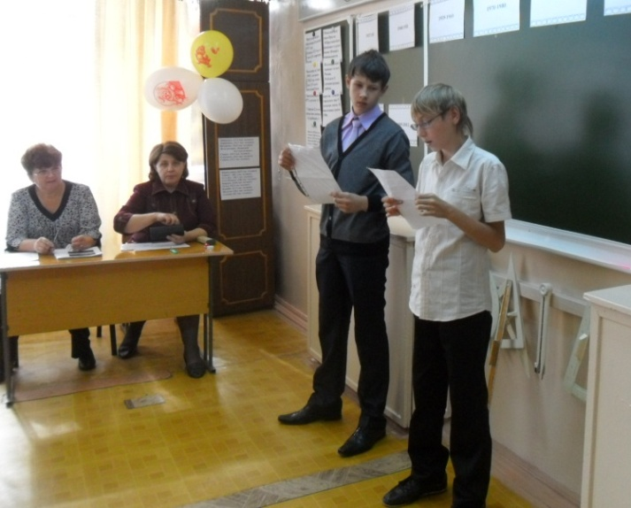
Условия решения задач.
1. Общение с обучающиеся более конгруэнтно*.
2. Положительное отношение к ученику.
3. Проявление эмпатии* к ученику.
* Конгруэнтно это состояние целостности и полной искренности, когда все части личности работают вместе, преследуя единую цель.
* Эмпатия- это глубокое и безошибочное восприятие внутреннего мира другого человека, его скрытых эмоций и смысловых оттенков, эмоциональное созвучие с его переживаниями, использование всей глубины понимания этого человека не в своих, а в его интересах.

Slide 4
Основные направления работы.
1. Изучение учащихся и коллектива класса.
2. Постановку воспитательных задач ("перспектив") для класса.
3. Отбора путей реализации воспитательных задач.
4. Воплощение задуманного в реальность.
5. Анализ достижений в работе.

Slide 5
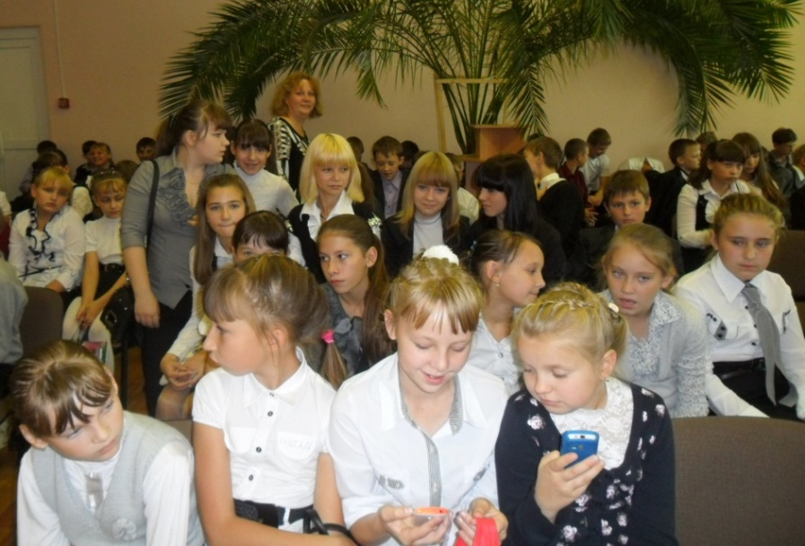
Педагогические задачи классного руководителя.
Основная задача создание первичного коллектива. Первичный коллектив это большая воспитательная сила, способная удовлетворять духовные потребности подростков и старшеклассников в общении, самоутверждении, самовыражении

Slide 6
Органы самоуправления.
Экологический сектор
Сектор правопорядка
Временный совет дела
Культурный сектор
Учебный сектор
Спортивный сектор
Совет класса
Информационный сектор

Slide 7
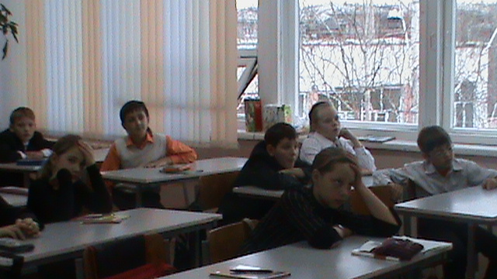
Циклограмма работы.
Ежедневно:
Работа с опаздывающими и выяснение причин отсутствия учащихся.
Организация питания учащихся.
Индивидуальная работа с учащимися.
Еженедельно:
Проверка дневников учащихся.
Проведение мероприятий в классе (по плану).
Работа с родителями (по ситуации).
Работа с учителями-предметниками (по ситуации)..

Slide 8
Трудовое и нравственное воспитание учащихся.

Slide 9
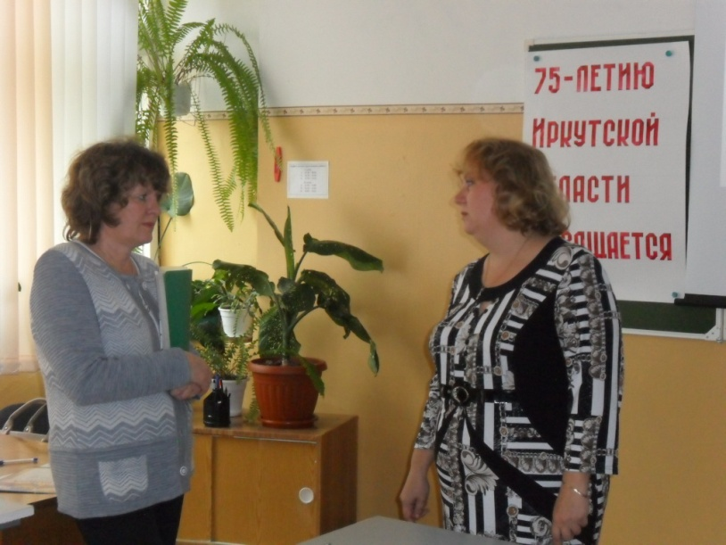
Работа с учителями – предметниками.
Классный руководитель изучает стиль, основные методы и приемы работы своих коллег с учащимися, выявляет успехи, проблемы, достижения, эффективные способы работы учителей со школьниками и родителями, организует обмен опытом педагогической работы, поддерживает, стимулирует стремление учителей оказать педагогическую поддержку ребенку, установить сотруднические отношения с родителями.

Slide 10
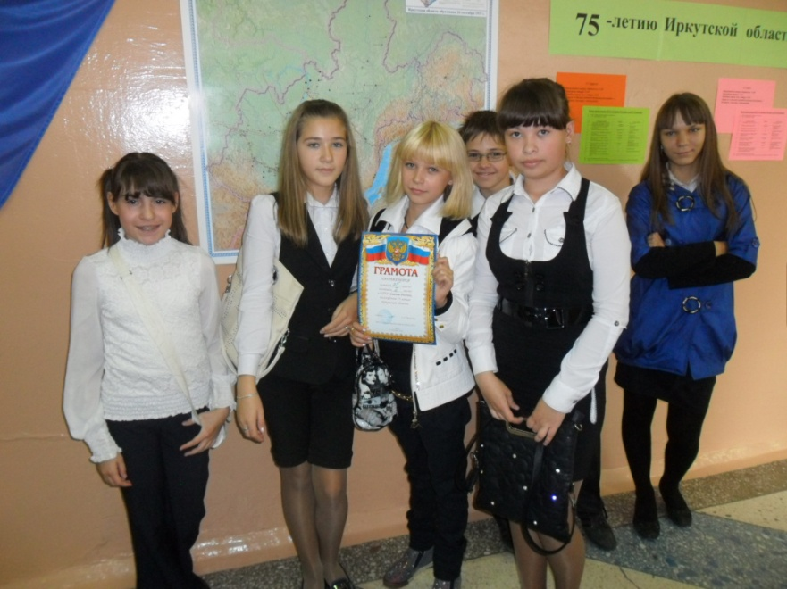
Заповеди воспитания.
Главная цель воспитания – счастливый человек.
Люби не себя в ребенке, а ребенка в себе.
Воспитание без уважения – подавление.
Мерой воспитанности является интеллигентность – антипод хамству, невежеству, жлобству.
Говори, что знаешь, делай, что умеешь; при этом помни, что знать и уметь больше никогда не вредно.

Slide 11
Классный руководитель –
это не работа, это образ жизни.
Успехов
Вам
в работе.

